Slide 1
Tayyorladi : Muradova.N.M.
Samarqand shahar “Ishga marhamat” monomarkazi
“Oshpaz” kasbi

Slide 2
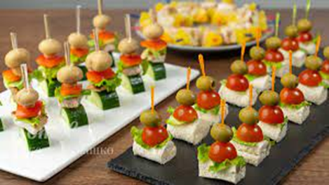
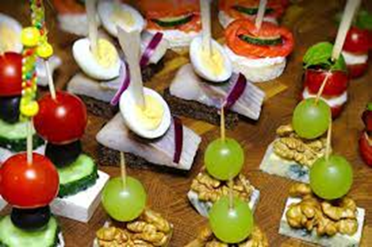
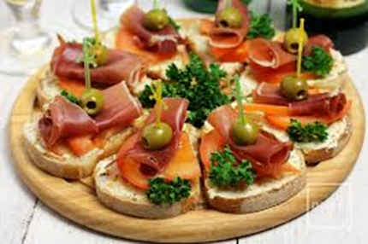
Buterbrodlar-kanapelar.

Slide 3
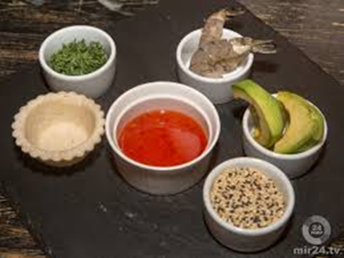
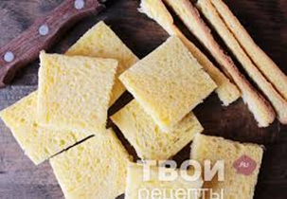
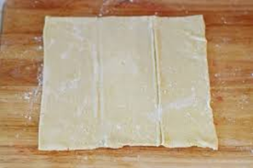
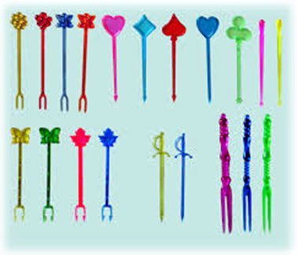
Kanape tayyorlash.
Kerakli mahsulotlar.

Slide 4
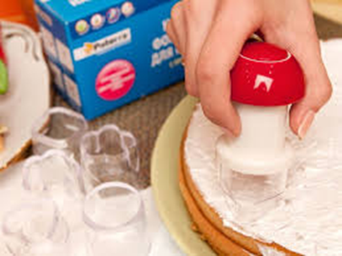
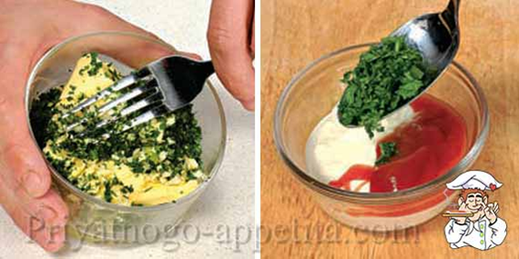
1.Kanape uchun nonni bir-xil qalinlikda kesib olamiz.
2.Nonni ustiga surish uchun mayonez,gorchirsa va zelinni idishga solib yaxshilab aralashtiramiz.

Slide 5
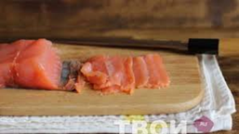
3.Baliqni nozik qilib kesib olamiz. 4.nonni ustiga gorchitsali aralshmamizni surtib chiqamiz.

Slide 6
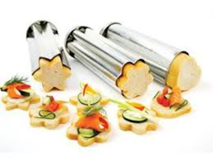
5 .Agar nasatkalarimiz bo’lsa ,nonni qalinroq kesib, nasatka bilan xar-xil ko’rinishda kesib olinsa bo’ladi.
6. shipachkilar , sanchqilar bilan yig’ib chiqamiz.

Slide 9
E’tiboringiz uchun rahmat.

